Slide 1
Um novo começo
5o Dia | Quarta-feira

Slide 2
“E o Verbo se fez carne e habitou entre nós, cheio de graça e de verdade, e vimos a sua glória, glória como do unigênito do Pai.”
João 1:14

Slide 3

Recomeçar exige coragem. Exige acreditar de novo, se levantar do chão quando já não é tão cedo.

Slide 4

Não é natural recomeçar.

Slide 5

Todos precisamos recomeçar espiritualmente.

Slide 6

Recomeçar exige coragem.

Slide 7

A palavra “coragem” vem do latim coraticum. Coraticum é a junção de duas palavras: cor, que nesse caso significa “coração”, e actium, “ação”.

Slide 8

Coragem é a habilidade de enfrentar os medos, o perigo, a incerteza. É ter audácia, intrepidez, fé e confiança.

Slide 9
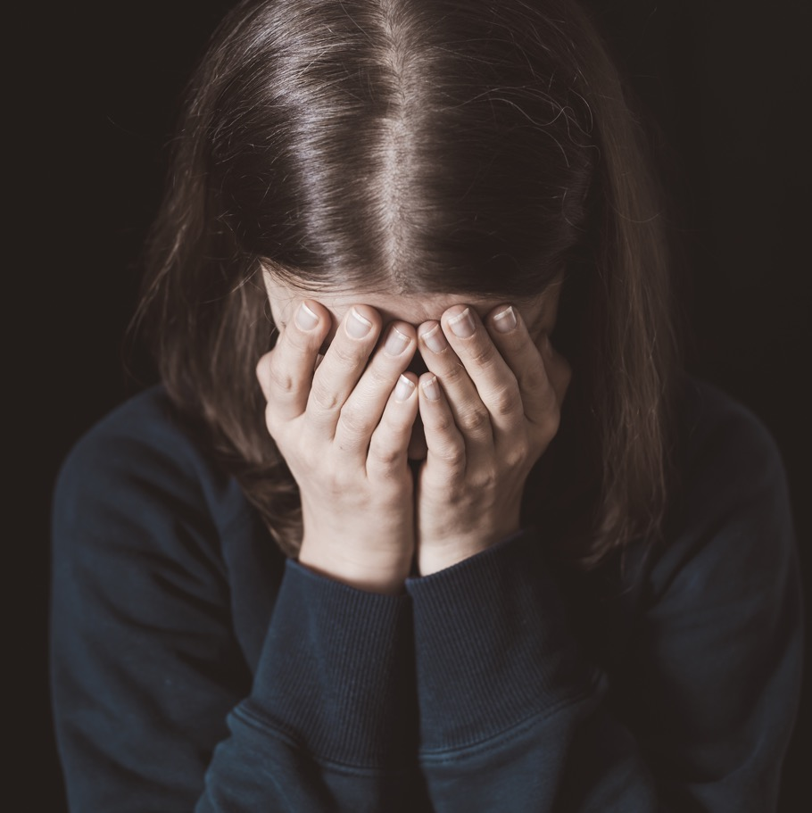
Tudo o que era perfeito e belo se manchou.

Slide 10
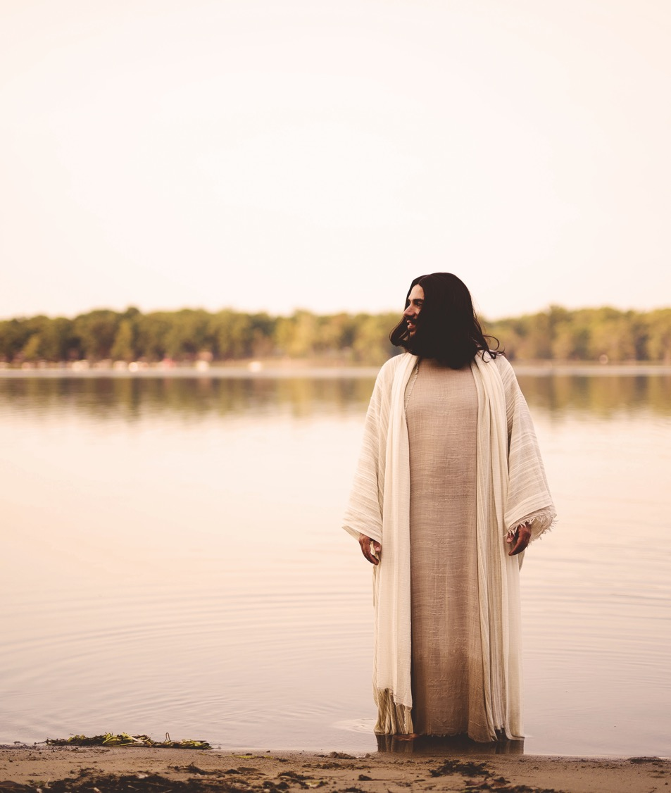
Deus trouxe um novo começo com Jesus Cristo.

Slide 11
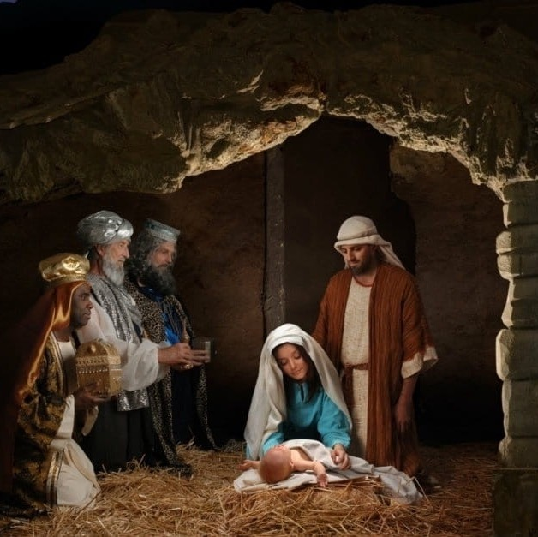
O impacto da vinda de Cristo foi tamanho que Ele “zerou” a história.

Slide 12

A contagem dos anos voltou ao começo.
Foi uma nova chance ao mundo.

Slide 13
“O início do evangelho de João aponta não somente para o futuro, o que Cristo faria, mas para o passado, o que Ele fez e quem Ele é.”
J. Martin C. Scott

Slide 14

Jesus é chamado de Verbo ou Palavra de Deus (Jo 1:1).

Slide 15
ele “falou, e tudo se fez”, “ordenou, e tudo passou a existir” (Sl 33:9).

Slide 16
Por meio Dele, tudo foi criado e continua existindo (Cl 1:13-17).

Slide 17
Ele é “a expressão exata” do ser divino.

Slide 18
e “sustenta todas as coisas pela Sua palavra poderosa” (Hb 11:1-3).

Slide 19
e o Verbo Se fez carne e <<acampou>> entre nós.
João 1:14

Slide 20
“A Palavra, o Agente da Criação, Se tornou criatura. Aquele que trouxe o Universo à existência nasceu dentro do Universo como um ser humano.”
Rodney A. Whitacre

Slide 21
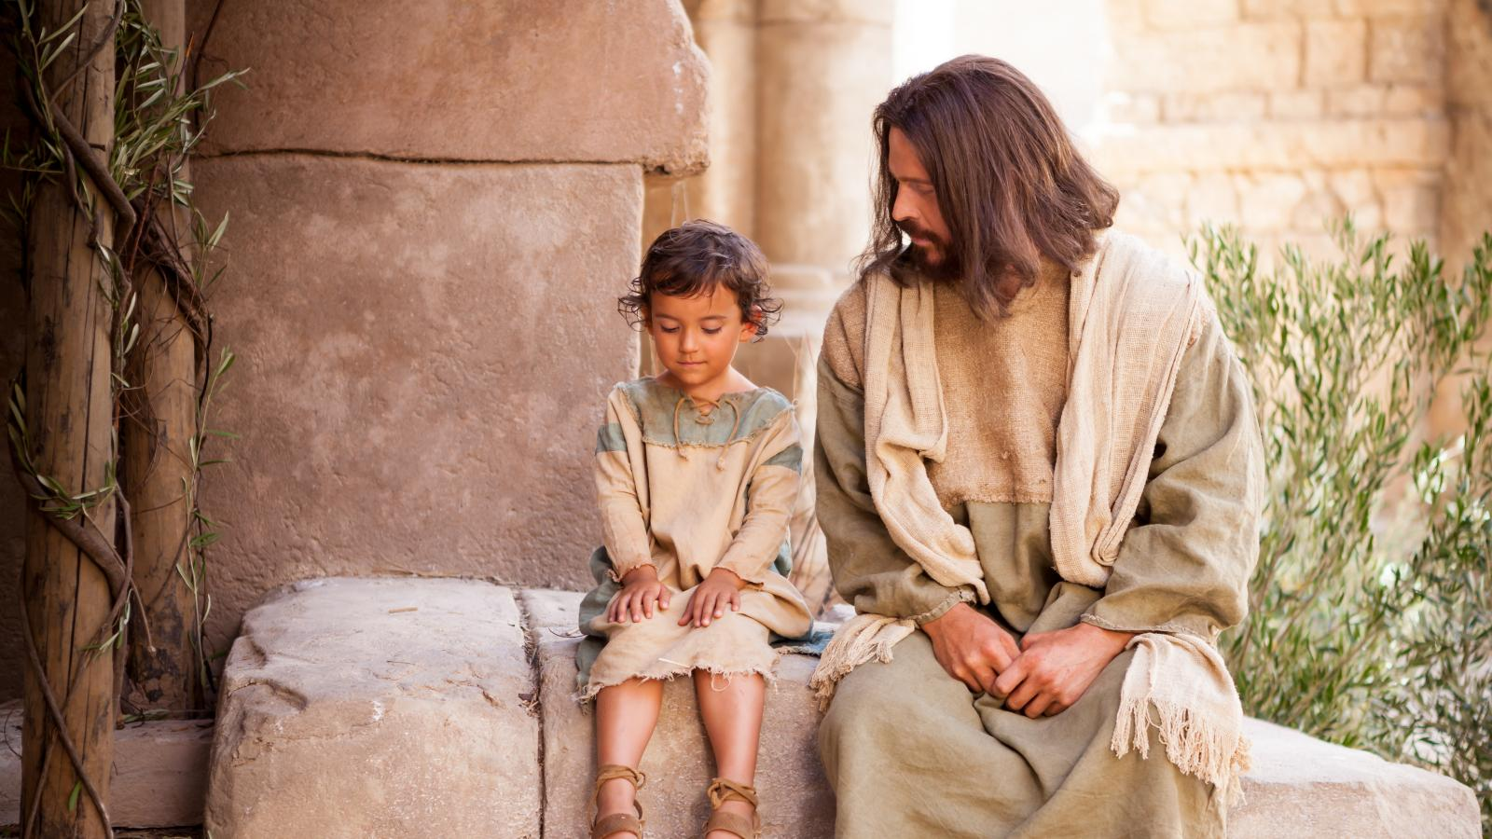
Jesus Se fez humano para estar perto de nós.

Slide 22

Gostamos de estar perto de quem amamos. Não é possível amar e não querer estar perto.

Slide 23
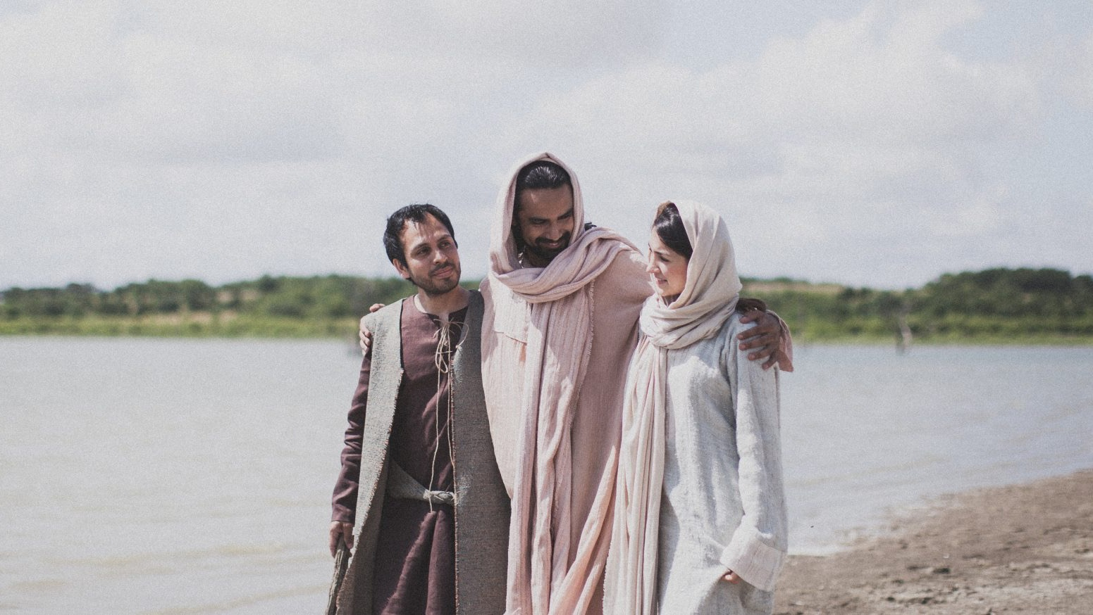
Cristo é Emanuel, “Deus conosco”.

Slide 24
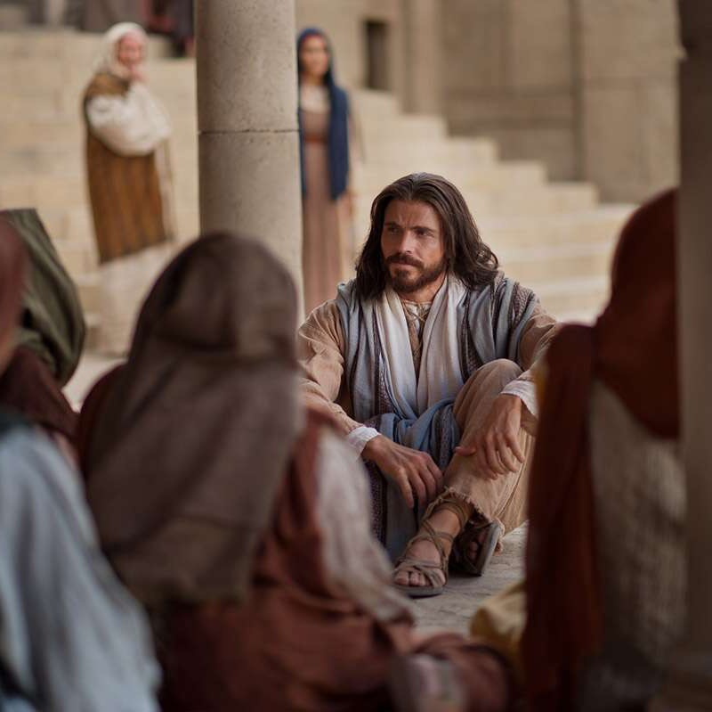
Ao Se tornar humano, Jesus Se aproximou mais do que nunca de nós.

Slide 25
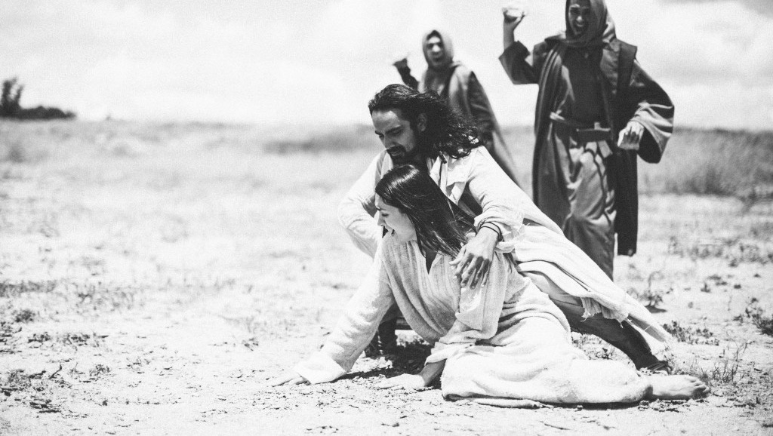
Ele veio conhecer nossas lutas e dores.

Slide 26
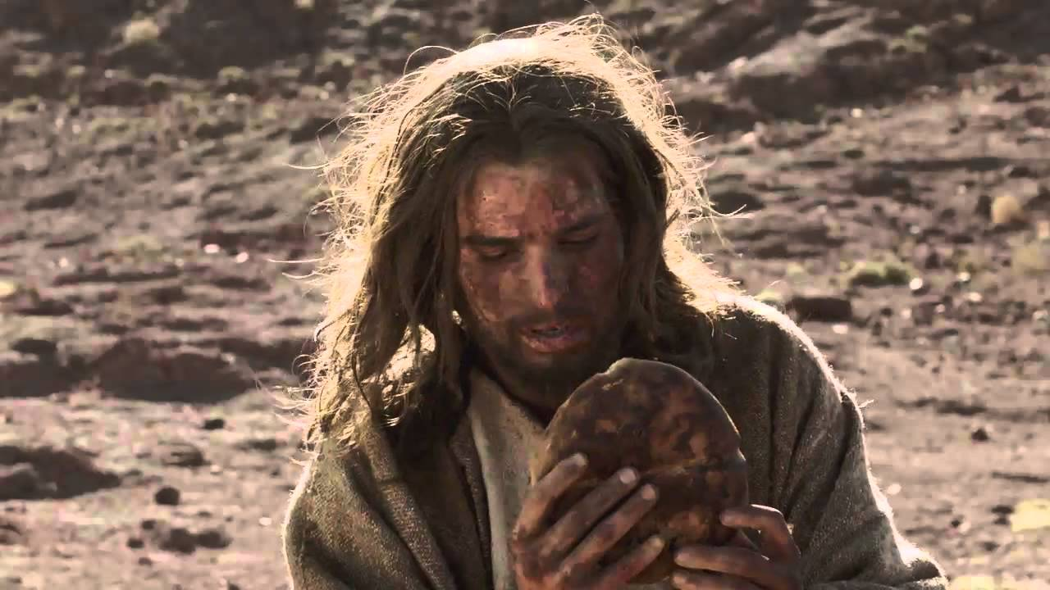
Experimentou as necessidades pelas quais passamos.

Slide 27
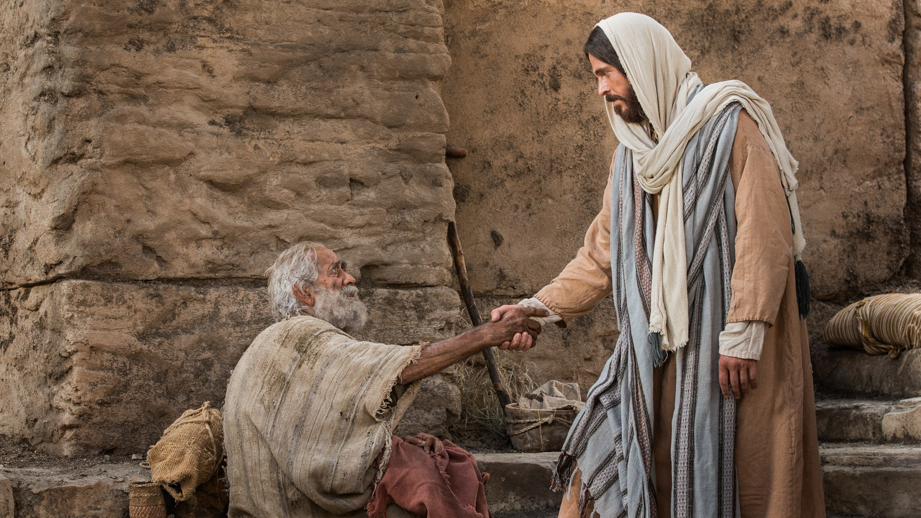
Ao mesmo tempo, nos revelou a glória de Deus.

Slide 28
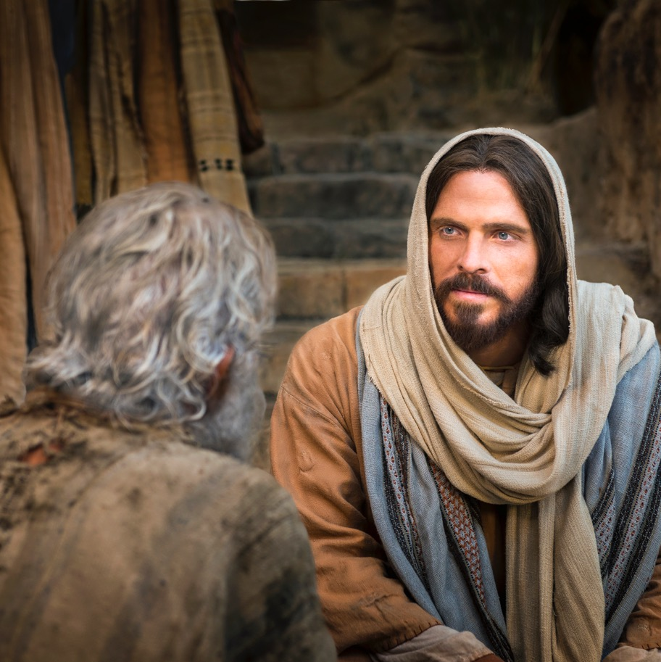
Cristo é uma fonte inesgotável de boas-novas.

Slide 29
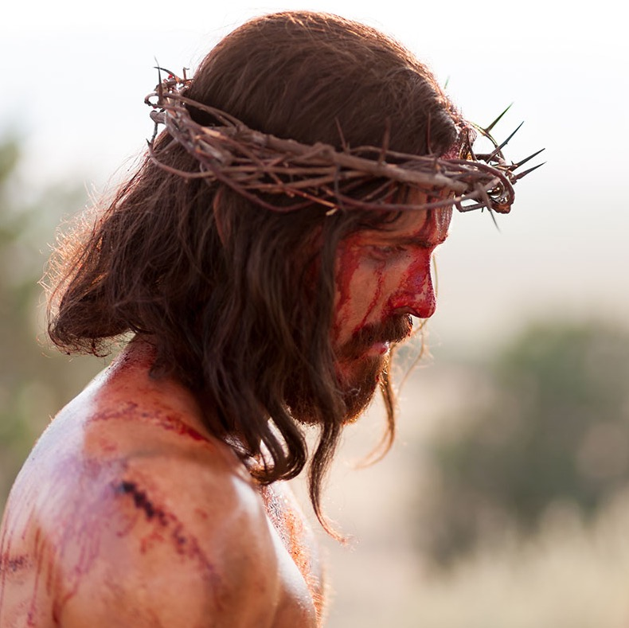
E Ele teve a coragem de enfrentar tudo por nós para nos dar um novo começo.

Slide 30
Cristo nos salva sem ajuda humana (Ef 2:9).
Cristo nos salva com uma doação (Jo 3:16).
Cristo salva pelo sacrifício (Hb 12:3).
Cristo nos salva pela expiação (2Co 8:9).

Slide 31

Muito além de revelar coisas negativas sobre nós, a encarnação de Jesus revela nosso valor diante de Deus.

Slide 32
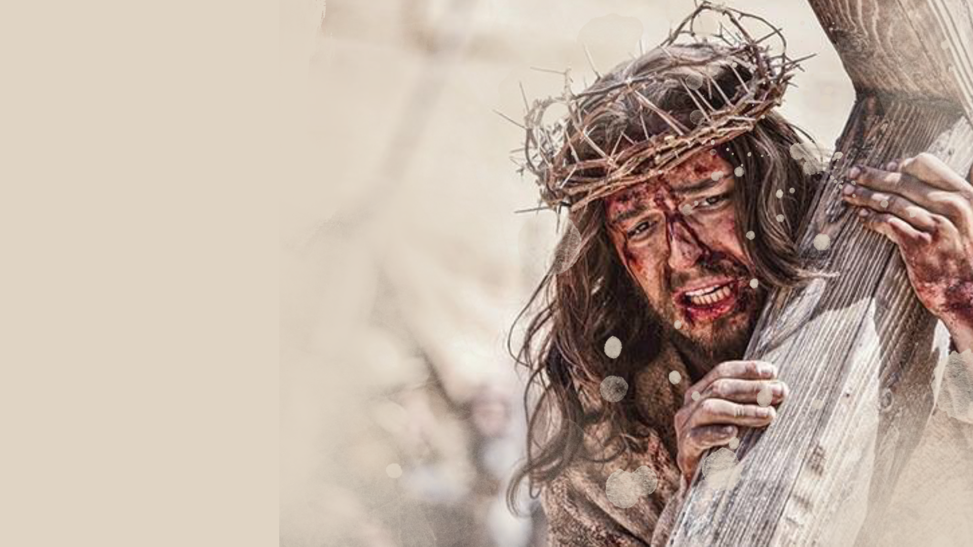
Deu tudo o que tinha – Sua glória, a adoração dos anjos, Sua dignidade.

Slide 33
para que a carne que Ele havia assumido fosse humilhada, ferida e morta em nosso favor.

Slide 34

De uma coisa podemos estar certos: não dá para ficarmos neutros diante do que Jesus fez, faz e fará por nós.

Slide 35

É hora de recomeçar.

Slide 36
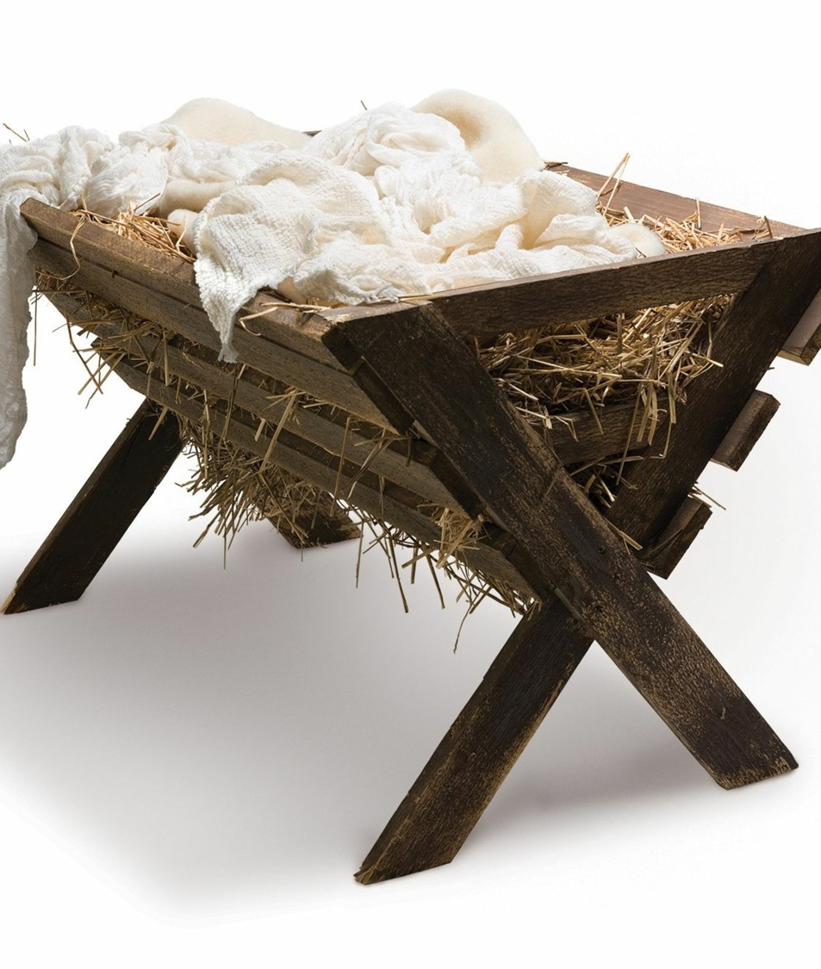
Jesus nasceu aqui para nos salvar. Ele nos amou até o fim (Jo 13:1).

Slide 37

Ao contemplar o amor e o espírito de sacrifício de Cristo, abra seu coração a Ele, permita que Ele seja o Senhor de sua vida.

Slide 38
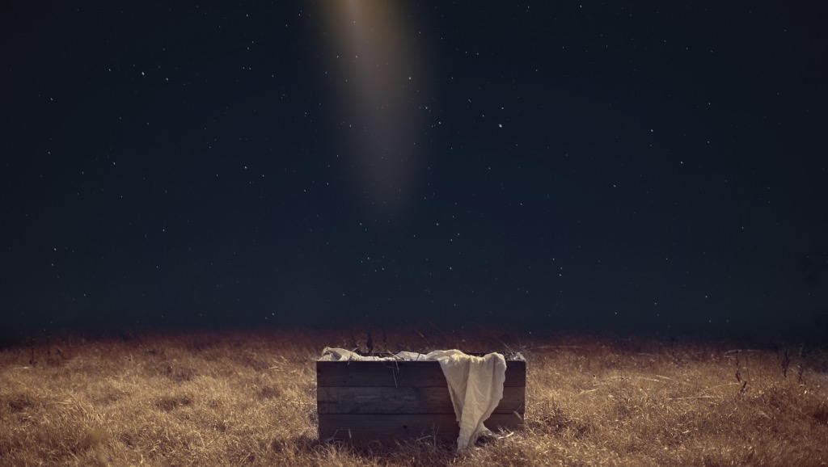
Mesmo que seu coração seja tão impróprio como uma estrebaria para a presença de Jesus, permita que Ele nasça em você.

Slide 39

Você gostaria de caminhar com Cristo e experimentar as bênçãos que Ele prometeu?

